Slide 1
Ca lâm sàng 2
Một bệnh nhân nữ 53 tuổi đến phòng khám chỉnh hình vì đau gót chân trái phía sau cổ chân. Tình trạng này xuất hiện và đã kéo dài từ vài tháng nhưng tăng đau khi đi nhiều. Gần đây cô thấy gót chân trái hơi sưng. Cô không thể đứng nhón gót.

Slide 2
Cần hỏi thêm gì để chẩn đoán tình trạng bệnh?
45 giây
Một bệnh nhân nữ 53 tuổi đến phòng khám chỉnh hình vì đau gót chân trái phía sau cổ chân. Tình trạng này xuất hiện và đã kéo dài từ vài tháng nhưng tăng đau khi đi nhiều. Gần đây cô thấy gót chân trái hơi sưng. Cô không thể đứng nhón gót.

Slide 3
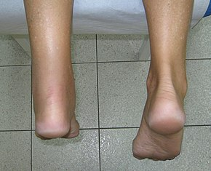
Cô nói đã đau nhiều lần nên đi khám và được tiêm thuốc vào gót chân, tuy có giảm đau một thời gian nhưng sau đó không lâu đau lại và cô càng thấy khó vận động cổ chân. Trong một lần bước vội lên bậc thềm cô hụt chân và thấy rất đau vùng gót trái, sưng nhiều.

Slide 4
Cần khám thêm gì để chẩn đoán?

Slide 5
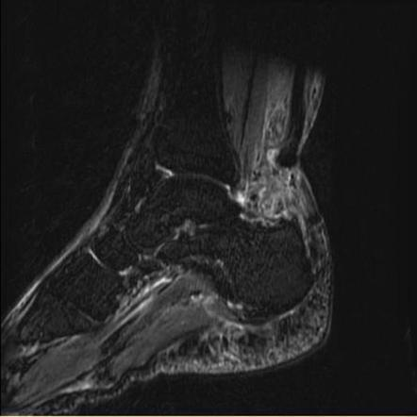
Cô bị tổn thương mất liên tục vùng gân gót trái, cô được chụp MRI kết quả theo hình dưới Hãy đọc kết quả MRI có gì bất thường? 30 giây

Slide 6
Phẫu thuật đã được chỉ định và sau mổ cô đã có thể đi lại sau 3 tháng tập luyện theo chương trình vật lý trị liệu. Cô có thăc mắc nếu trước đó cô không trượt chân thì gân cô có bị đứt theo thời gian? Và làm thế nào để cải thiện chất lượng gân của cô?
Bạn sẽ trả lời như thế nào cho câu hỏi của cô? 1 phút

